Slide 2
Комунальне некомерційне підприємство «Авангардівська амбулаторія загальної практики – сімейної медицини» Авангардівської селищної ради є закладом охорони здоров’я — комунальним унітарним некомерційним підприємством, що надає первинну медичну допомогу та здійснює управління медичним обслуговуванням населення Авангардівської територіальної громади Одеського району Одеської області, вживає заходи з профілактики захворювань населення та підтримання громадського здоров’я.
Засновником та Власником Підприємства є територіальна громада в особі Авангардівської селищної ради.
Підприємство створене за рішенням Авангардівської селищної ради ради (надалі — Власник) від 10.07.2018 року № 445-VII відповідно до Закону України «Про місцеве самоврядування в Україні» шляхом реорганізації (перетворення) Комунальної установи «Авангардівська амбулаторія загальної практики – сімейної медицини» у комунальне некомерційне підприємство «Авангардівська амбулаторія загальної практики – сімейної медицини» Авангардівської селищної ради та є правонаступником усього майна, всіх прав та обов’язків комунальної установи «Авангардівська амбулаторія загальної практики – сімейної медицини» яка була створена Авангардівською селищною радою 19 грудня 2013 року рішенням сесії №833 –V від 19 грудня 2013 року

Slide 3
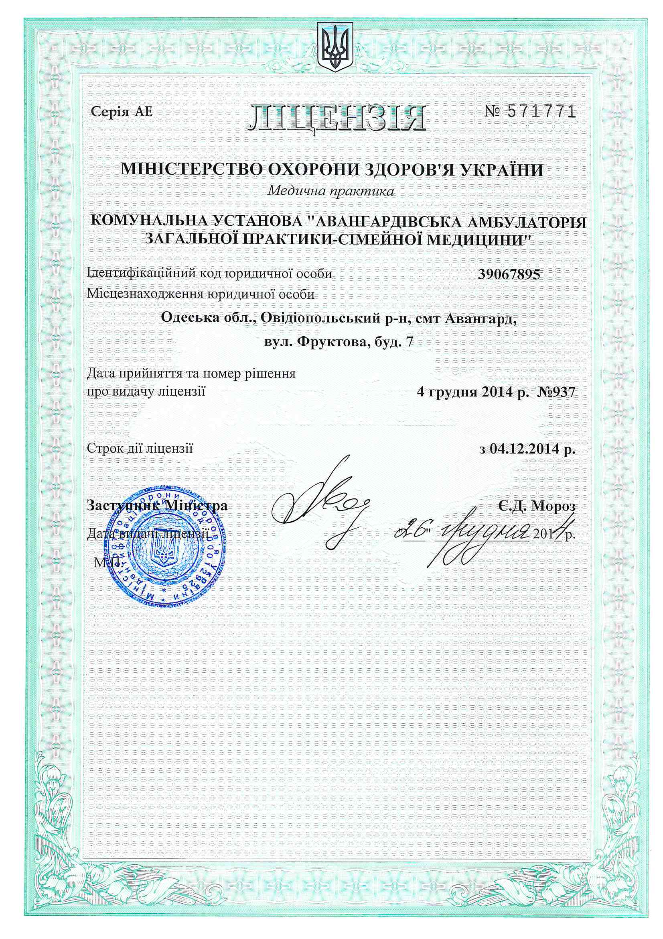
В грудні 2014 року отримали ліцензію на здійснення медичної практики.
А в 2018 році у зв’язку з реформуванням системи охорони здоров’я до ліцензійних умов додали лікарські спеціальності:
організація і управління охороною здоров’я, акушерство і гінекологія
педіатрія
загальна практика – сімейна медицина, ультразвукова діагностика
лікувальна справа
сестринська справа
медична статистика
рентгенологія.

Slide 4
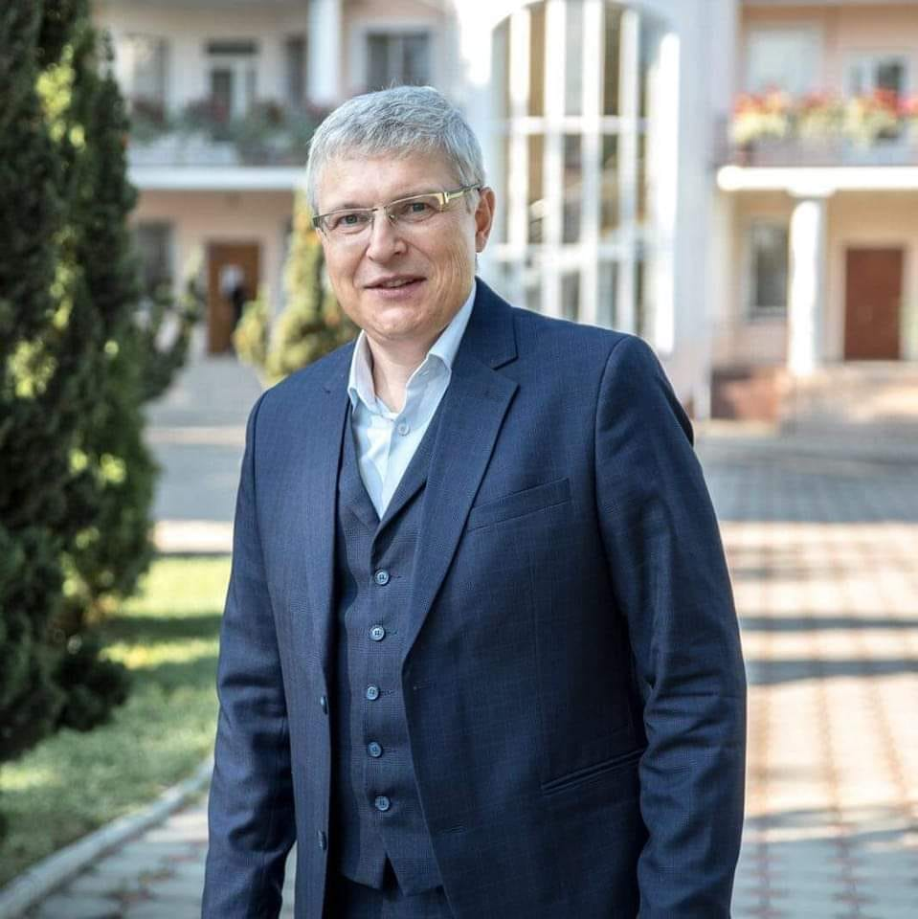
Управління підприємством з 2015 року здійснює директор Климчук Олександр Миколайович з яким на конкурсній основі Авангардівська селищна рада укладала контракти:
з 02 лютого 2015 року по 02 лютого 2016 року;
з 22 січня 2016 року по 22 січня 2017 року;
з 26 січня 2017 року по 26 січня 2018 року;
з 09 лютого 2018 року по 09 лютого 2019 року;
з 10 липня 2018 року по 09 лютого 2019 року;
з 01 квітня 2019 року по 31 березня 2024 року.

Slide 6
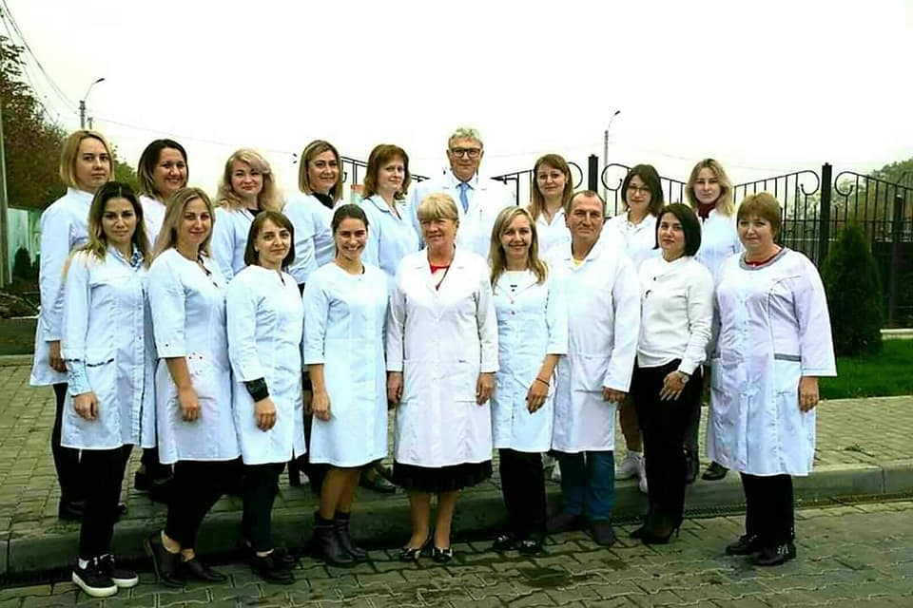
Штатна чисельність закладу
Рік | 2019 | 2023
Штатна чисельність | 40 | 62
Фактично зайняті шт. од. | 35,25 | 51,25
Фіз.осіб | 37 | 55
з них
лікарі | 11 | 16
середній медичний персонал | 13 | 21
молодший медичний персонал | 3 | 5
інші | 10 | 13
Та не дивлячись на зростання штату на сьогоднішній день залишається проблема з кадровим забезпеченням в частині групи працівників Лікарі

Slide 7
Фінансово - господарська діяльність
Фінансово - господарська діяльність КНП «Авангардівська АЗПСМ» здійснюється
відповідно до законодавства України та Статуту. Фінансування - розміри, напрямки, та цілі постійно погоджуються з Власником. Підприємство здійснює господарську некомерційну діяльність, спрямовану на досягнення соціальних та інших результатів без мети одержання прибутку.
Джерелами фінансування підприємства є:
- кошти отримані від НСЗУ за надання медичних послуг, пов’язаних з первинною медичною допомогою,
- кошти місцевого бюджету.
-з грудня 2023 року Власник погодив дозвіл на здійснення платних медичних послуг для населення, що не зареєстровані на території Авангардівської громади та не мають заключених декларацій з нашими лікарями;
- кошти отримані від здачі в оренду приміщень.

Slide 8
Фінансування підприємства за кошти НСЗУ
Одним із джерел фінансування КНП «Авангардівська АЗПСМ» являються доходи від реалізації послуг з медичного обслуговування населення за програмою медичних гарантій, згідно договорів з НАЦІОНАЛЬНОЮ СЛУЖБОЮ ЗДОРОВ’Я УКРАЇНИ.
Так за 5 років ми отримали 60 507 412,32 грн. А саме з кожним роком ми збільшували кількість заключених декларацій цим самим збільшуючи дохід за програмою медичних гарантій:
2019 рік – 6 130 838,30 грн;
2020 рік – 8 527 261,83 грн;
2021 рік – 11 642 935,38 грн;
2022 рік – 17 496 889,47 грн;
2023 рік – 16 709 487,34 грн.

Slide 9
Питома вага витрат припадає на заробітну плату з нарахуванням а саме 87,5%
за 2019рік ці витрати становили
Заробітна плата – 4 656 610,08 грн.
Нарахування на заробітну плату – 953 512,20 грн. Всього 5 609 122,28 грн.
за 2020 рік
Заробітна плата – 5 440 986,02 грн.
Нарахування на заробітну плату – 1 203 205,14 грн. Всього 6 644 191,16 грн.
за 2021 рік
Заробітна плата – 9 234 170,90 грн.
Нарахування на заробітну плату – 2 100 607,73 грн. Всього 11 334 778,63 грн.
за 2022 рік
Заробітна плата – 12 312 572,81 грн.
Нарахування на заробітну плату – 2 676 401,10 грн. Всього 14 988 973,91 коп.
за 2023 рік
Заробітна плата – 13 147 367,02 грн.
Нарахування на заробітну плату – 2 832 954,77 грн. Всього 16 007 321,79 коп.
Отже 87,5 % отриманих від НСЗУ коштів використо на заробітну плату з нарахуванням, а на 12,5 % були придбані
основні засоби такі як кондиціонери, ізотермічні контейнери, смартфони для забезпечення відділень зв’язком.
оплачені послуги з цитологічного дослідження, метрології медичного обладнання, доступ до системи eHealth,
навчання працівників екстренній допомозі, паливно мастильні матеріали

Slide 10
Фінансування підприємства за кошти місцевого бюджету
Ще одним джерелом фінансування підприємства є фінансування з бюджету Авангардівської селищної ради
На сьогоднішній день затверджено три бюджетні програми.
А саме:
«Програма фінансової мотивації працівників КНП «Авангардівська АЗПСМ»
«Програма розвитку та підтримки КНП «Авангардівська АЗПСМ»
«Програма доступна медицина на території Авангардівської селищної ради»
Також Власник виділяє кошти з місцевого бюджету для оплати комунальних послуг та енергоносіїв.

Slide 11
Програма фінансової мотивації працівників комунального некомерційного підприємства «Авангардівська амбулаторія загальної практики – сімейної медицини» Авангардівської селищної ради
Мотивація персоналу є основним засобом забезпечення оптимального використання ресурсів, мобілізації наявного кадрового потенціалу.
Основна мета програми мотивації - це отримання максимальної віддачі від використання наявних трудових ресурсів, що дозволяє підвищити загальну результативність і прибутковість діяльності підприємства

Slide 12
Програма «Розвитку та підтримки» комунального некомерційного підприємства «Авангардівської амбулаторії загальної практики – сімейної медицини» Авангардівської селищної ради
Покращення якості медичної допомоги можливо лише при впровадженні нових інноваційних методів лікування, закупівлі сучасного медичного обладнання. Досягнення даної мети можливо лише за умови раціонального використання наявних фінансових ресурсів, консолідації бюджетів різних рівнів для оплати послуг, які будуть надаватися комунальним некомерційним підприємством.

Slide 13
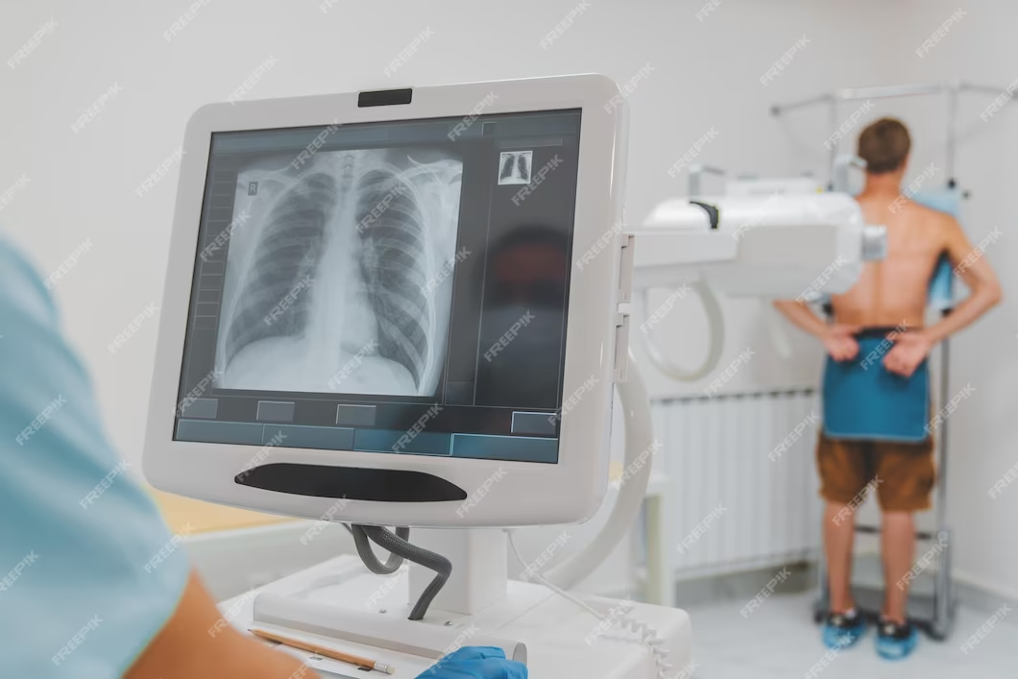
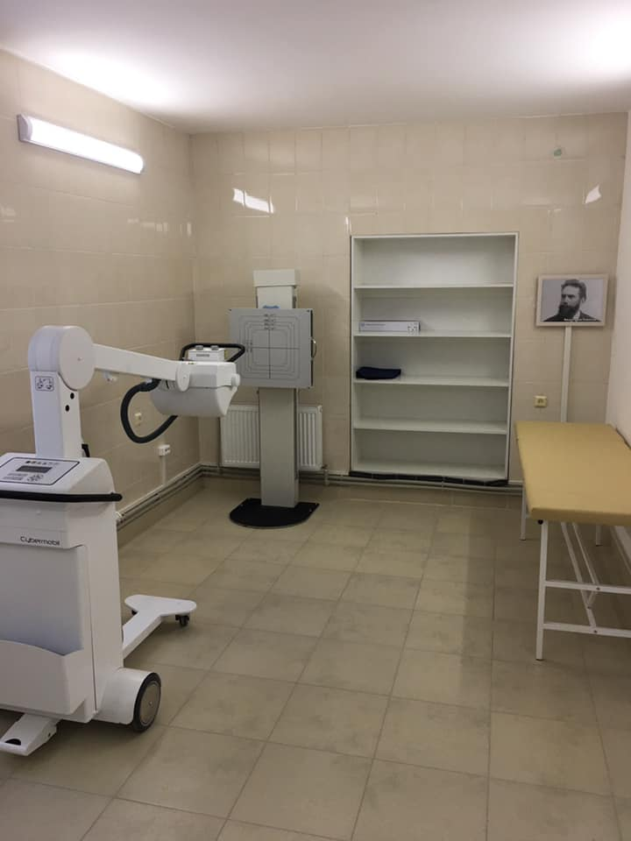
За кошти селищної ради в 2019 році був придбанний сучасна цифрова рентгенівська установка на суму 2 150 000,00 грн, яка надала можливість лікарям амбулаторій встановлювати більш точні та достовірні діагнози, а для пацієнтів наблизить надання більш якістної та кваліфікованної медичної допомоги.
Для проведення рентген-діагностичних досліджень Авангардівській АЗПСМ було відремонтовано та передано Авангардівською селищною радою будівлю загальною площею 60 м2.

Slide 14
ПРОГРАМА «Доступна медицина» Авангардівської селищної ради
Метою Програми є створення умов для реалізації конституційного права найбільш вразливих верств населення та пільгових категорій мешканців Авангардівської ОТГ на соціальний захист та здоров'я шляхом забезпечення доступності гарантованих обсягів життєво необхідних лікарських засобів для збереження їх життя і здоров'я, поліпшення демографічної ситуації, підвищення якості та ефективності медико – санітарної допомоги.
Забезпечення технічними засобами та виробами медичного призначення осіб з інвалідністю та дітей з інвалідністю згідно Постанови КМУ від 03.03.2009 року № 1301 (калоприймачі та підгузники для дітей та дорослих). На 01.01.2024 р. забезпечуються 16 дорослих та 5 дітей.
Забезпечення відшкодування вартості лікарських засобів пільгової категорії населення відповідно до Постанови КМУ від 17.08.1998 р. № 1303.(за рецептами).

Slide 16
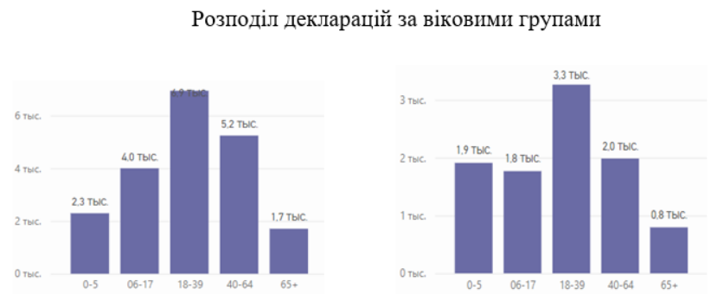
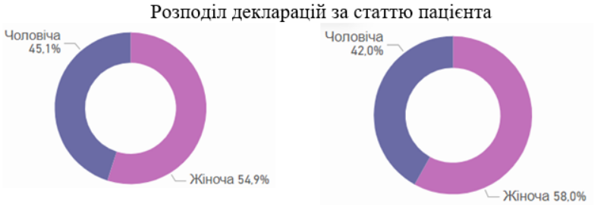
Станом на 01.01.2024 р. лікарями КНП «Авангардівська АЗПСМ» укладено (в системі eHealth ) 20 185 декларацій з населенням Авангардівської ТГ, що складає 98% населення громади. Для порівняння в 2019 році було заключено 9 720 декларацій. Це свідчить про довіру населення громади до кваліфікації працівників нашого підприємства

Slide 17
Кількість декларацій
Рік Декларацій Відвідувань
2019 9843 35 584
2020 13759 27 066
2021 19466 42 759
2022 23450 29 150
2023 20148 34 175

Slide 18
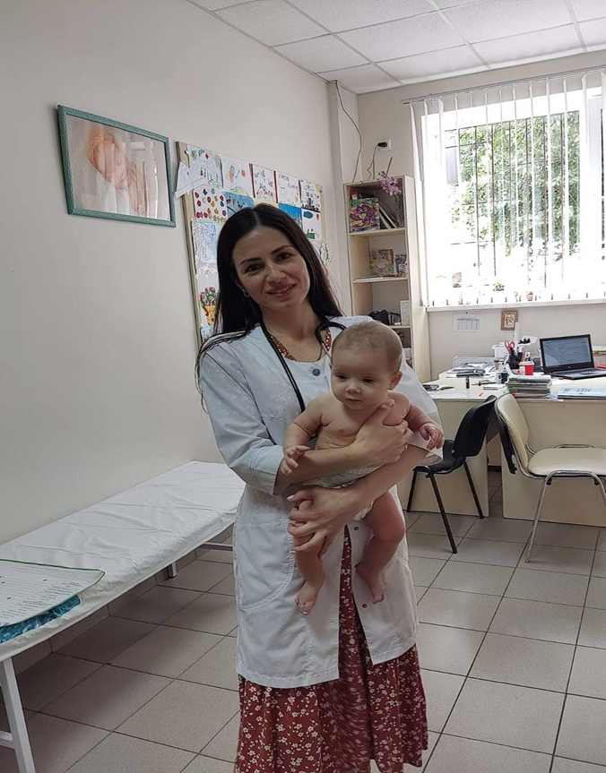
Народжуваність
2019 рік - 245 дітей
2020 рік - 324 дитини
2021 рік - 260 дітей
2022 рік - 261 дитина
2023 рік - 258 дітей

Slide 19
Кількість щеплених
Рік План Виконання
2019 8031 6321
2020 5865 4732
2021 7609 4908
2022 6520 3881
2023 7909 4344

Slide 20
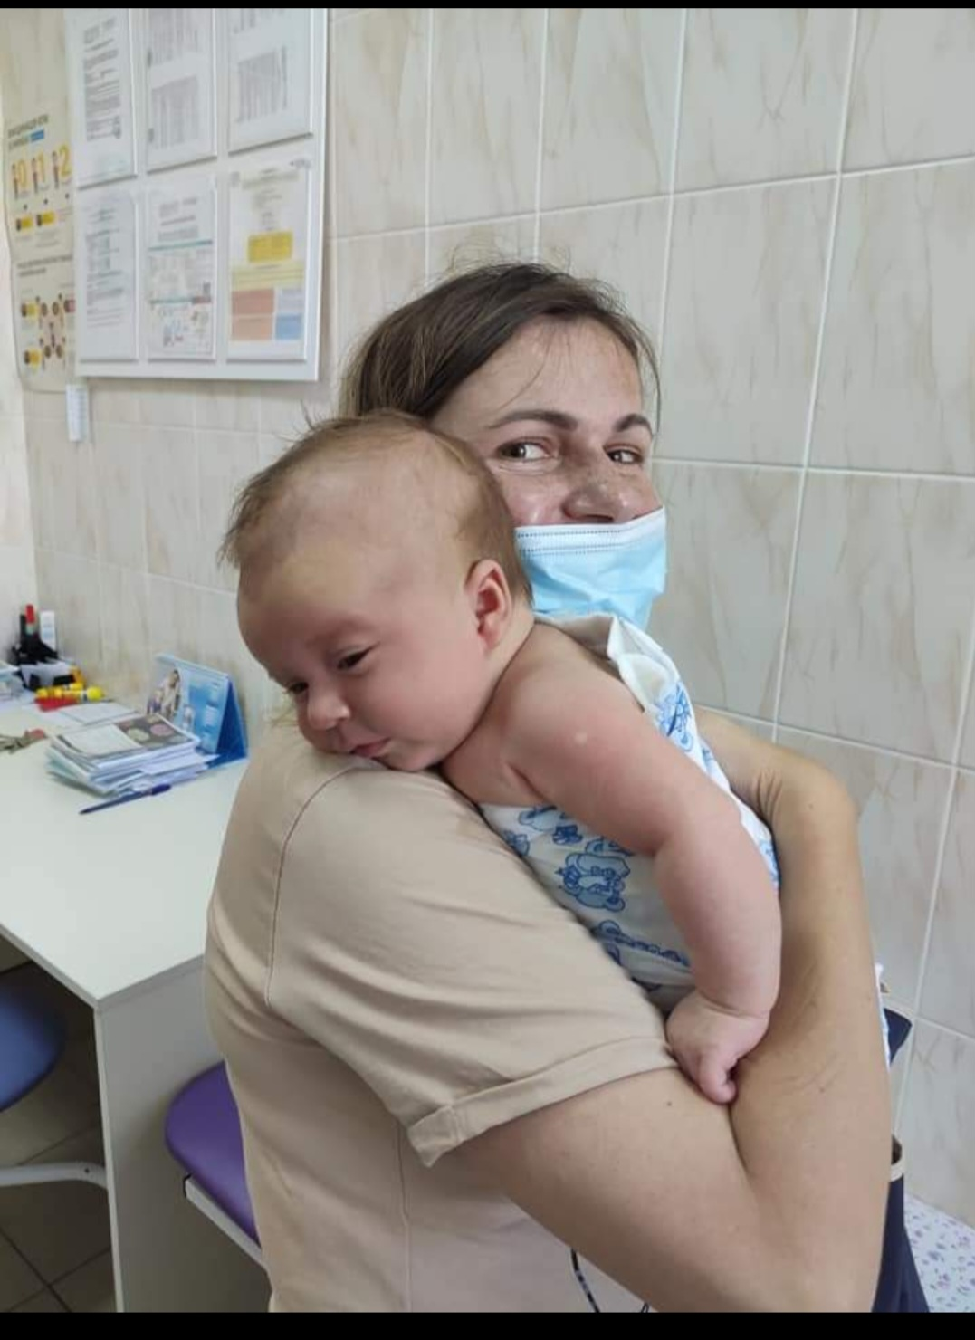
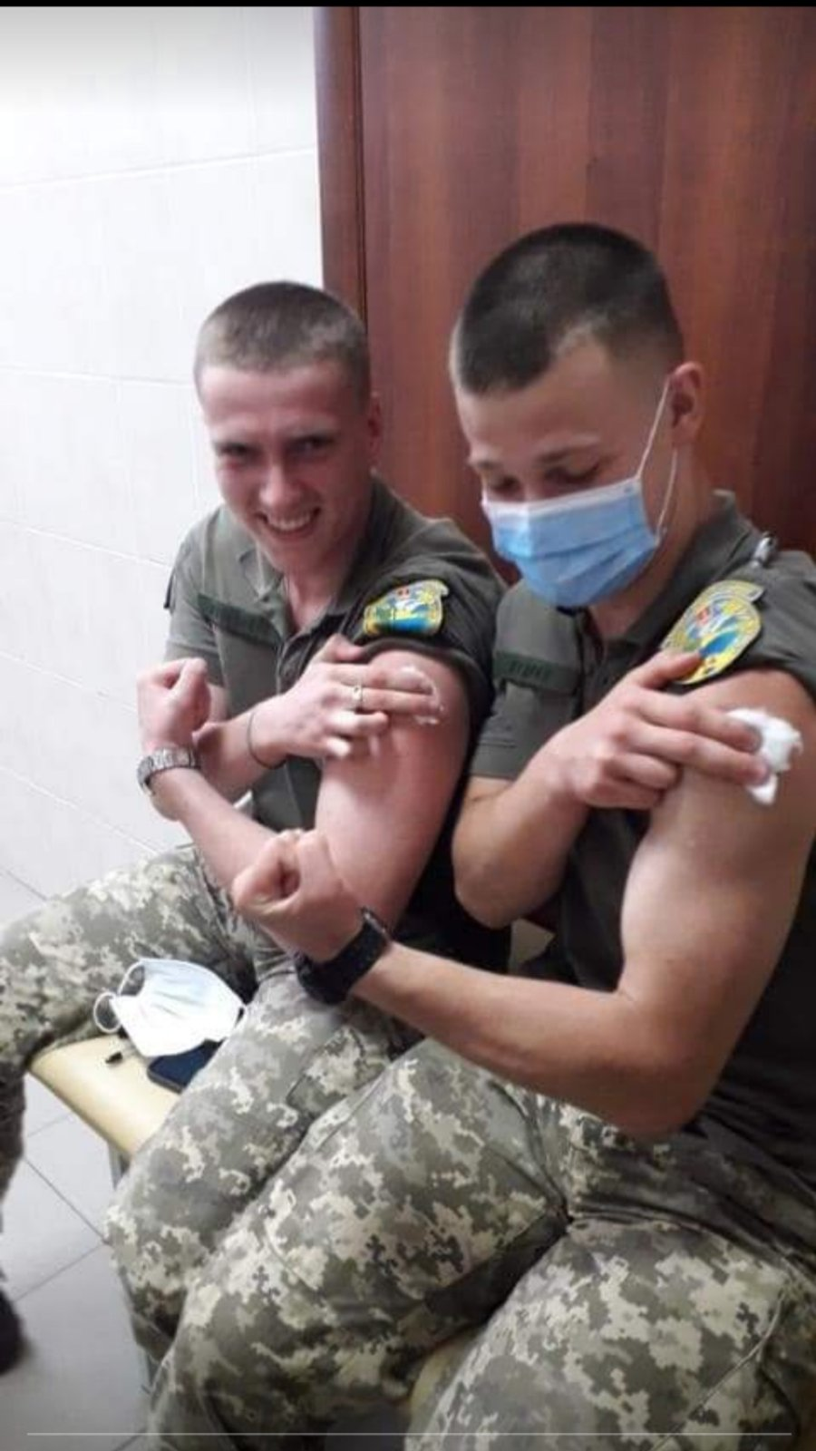
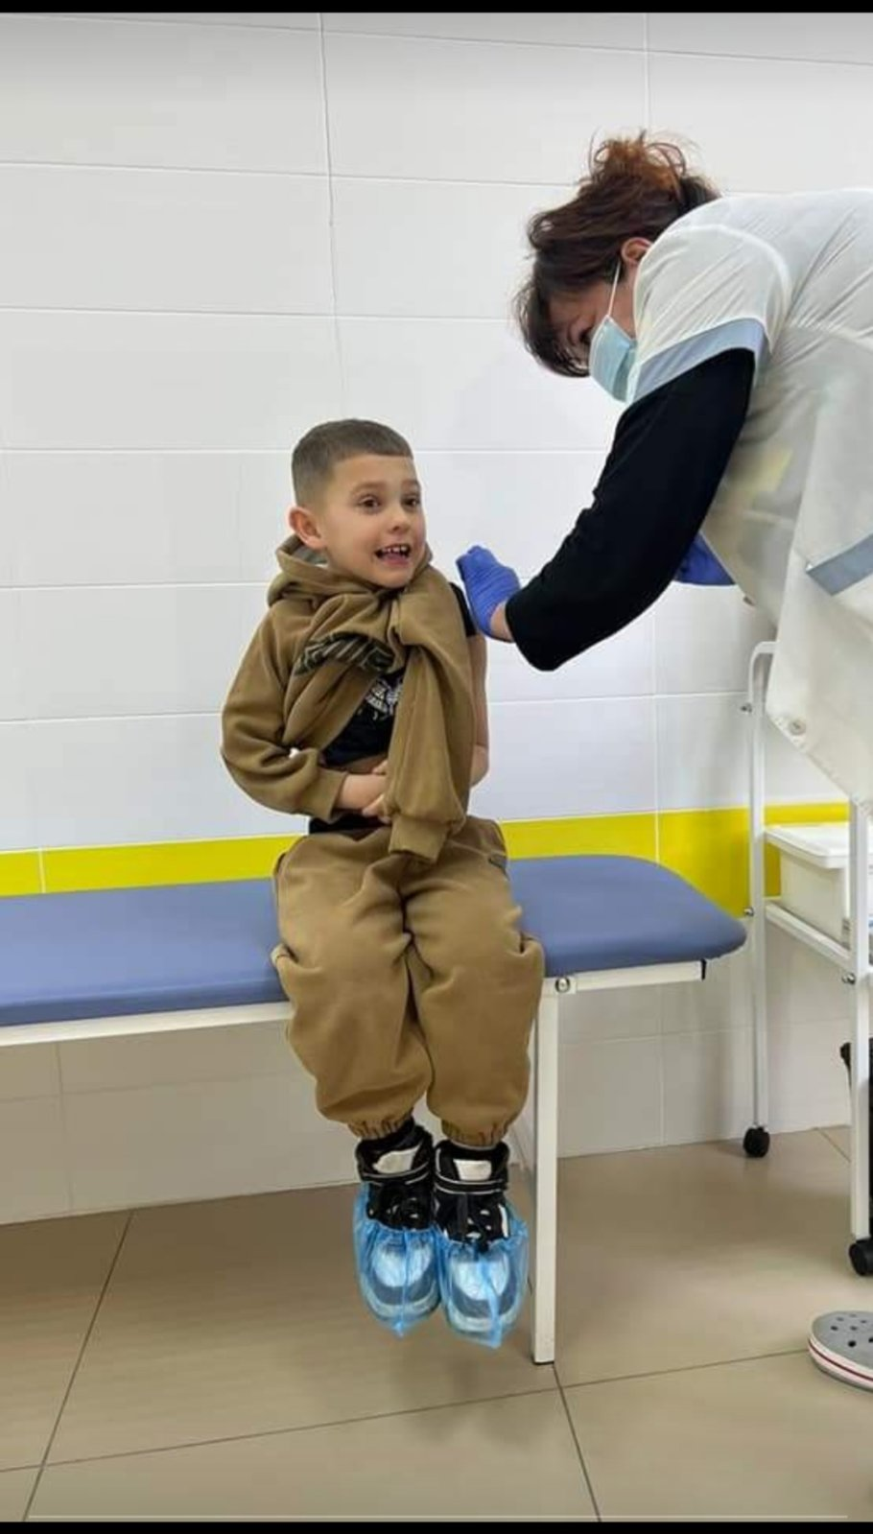
Вакцинація населення

Slide 21
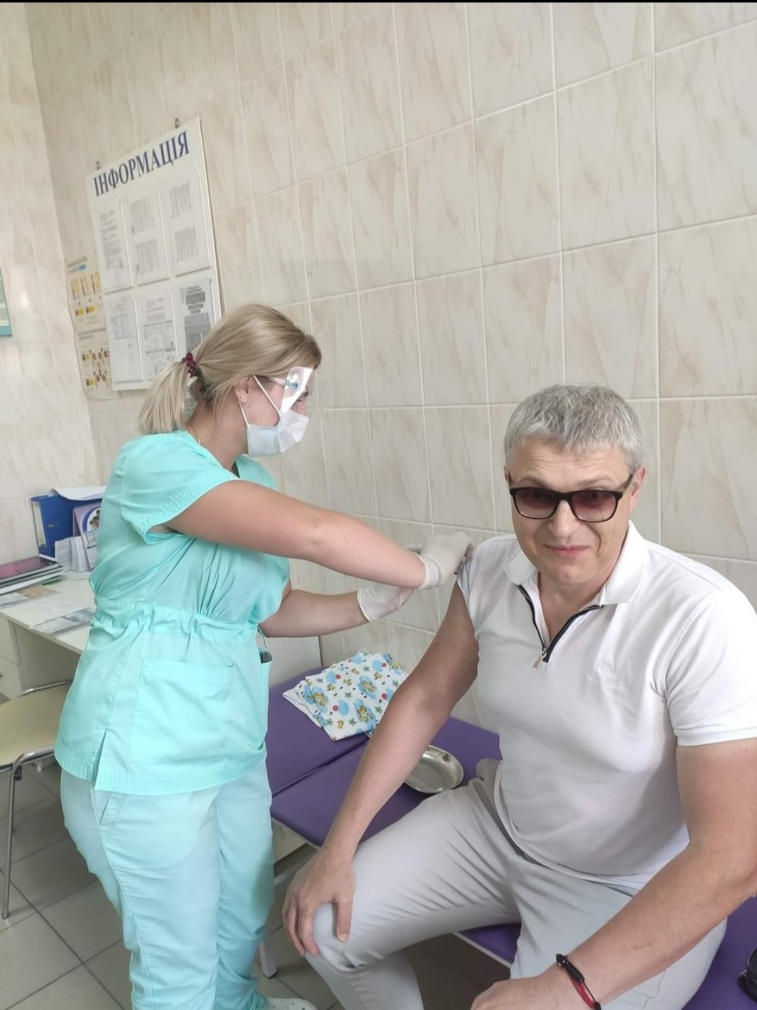
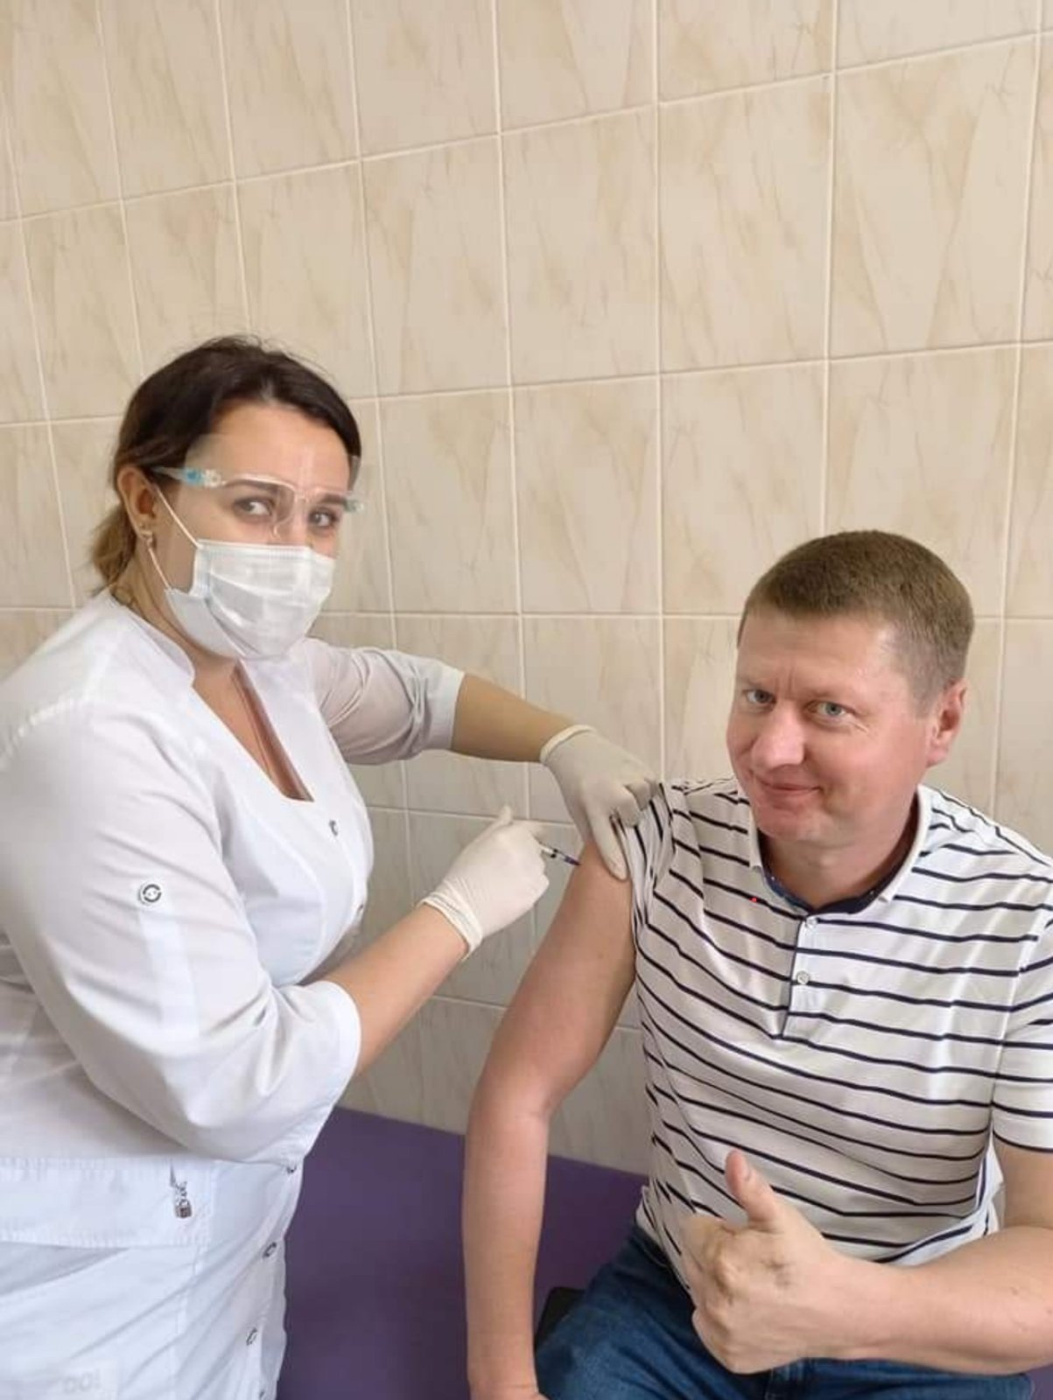
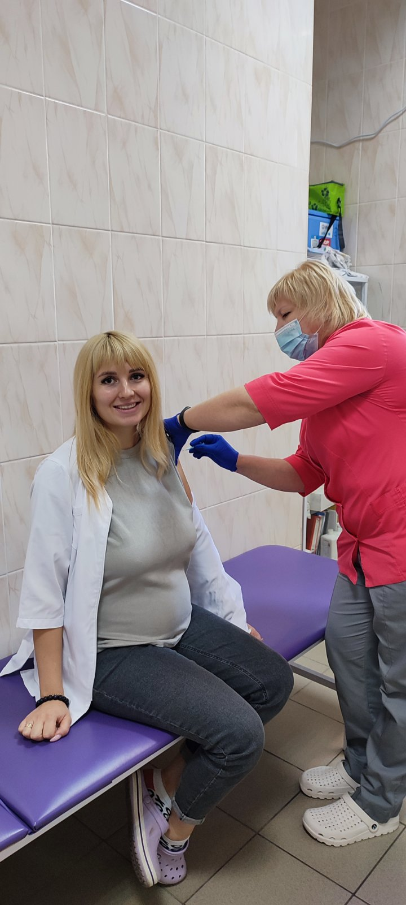
Вакцинація від коронавірусної хвороби
В рамках протидії коронавірусній хворобі, визваної вірусом COVID-19, в нашій громаді створено 2 тимчасових центра массової вакцинації, які розташовані в ТОВ «ЕПІЦЕНТР К» та ТОВ «ПРОМТОВАРНИЙ РИНОК 7-КМ». Також в кожній амбулаторії функціонують пункти вакцинації, а також при потребі працюють мобільні бригади. Це дає змогу відкрити вакцинацію для всіх охочих та захистити якомога більше людей від коронавірусної хвороби.
16 890 доз

Slide 22
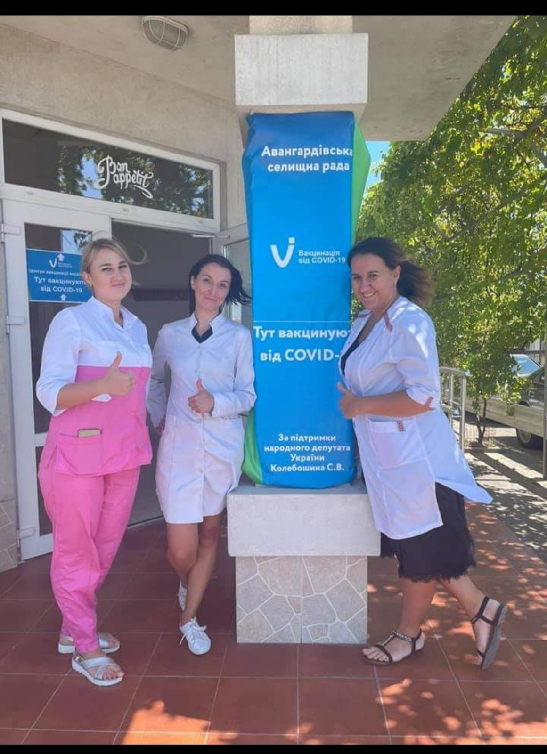
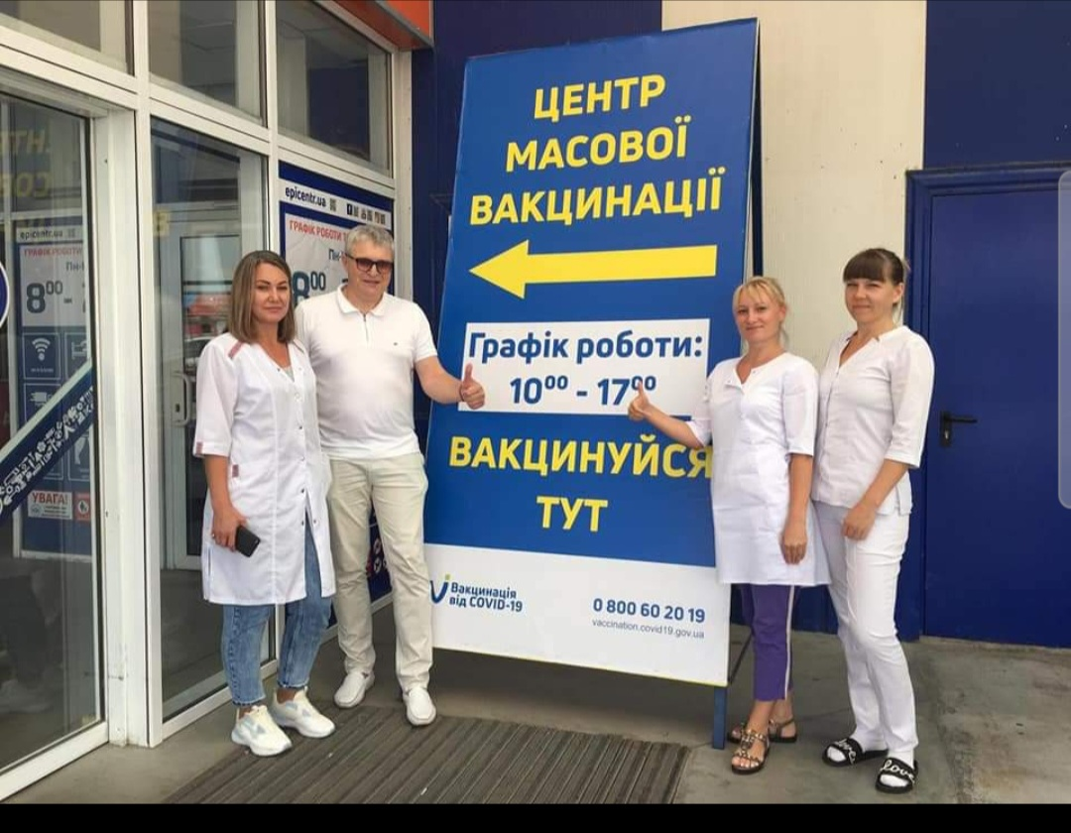
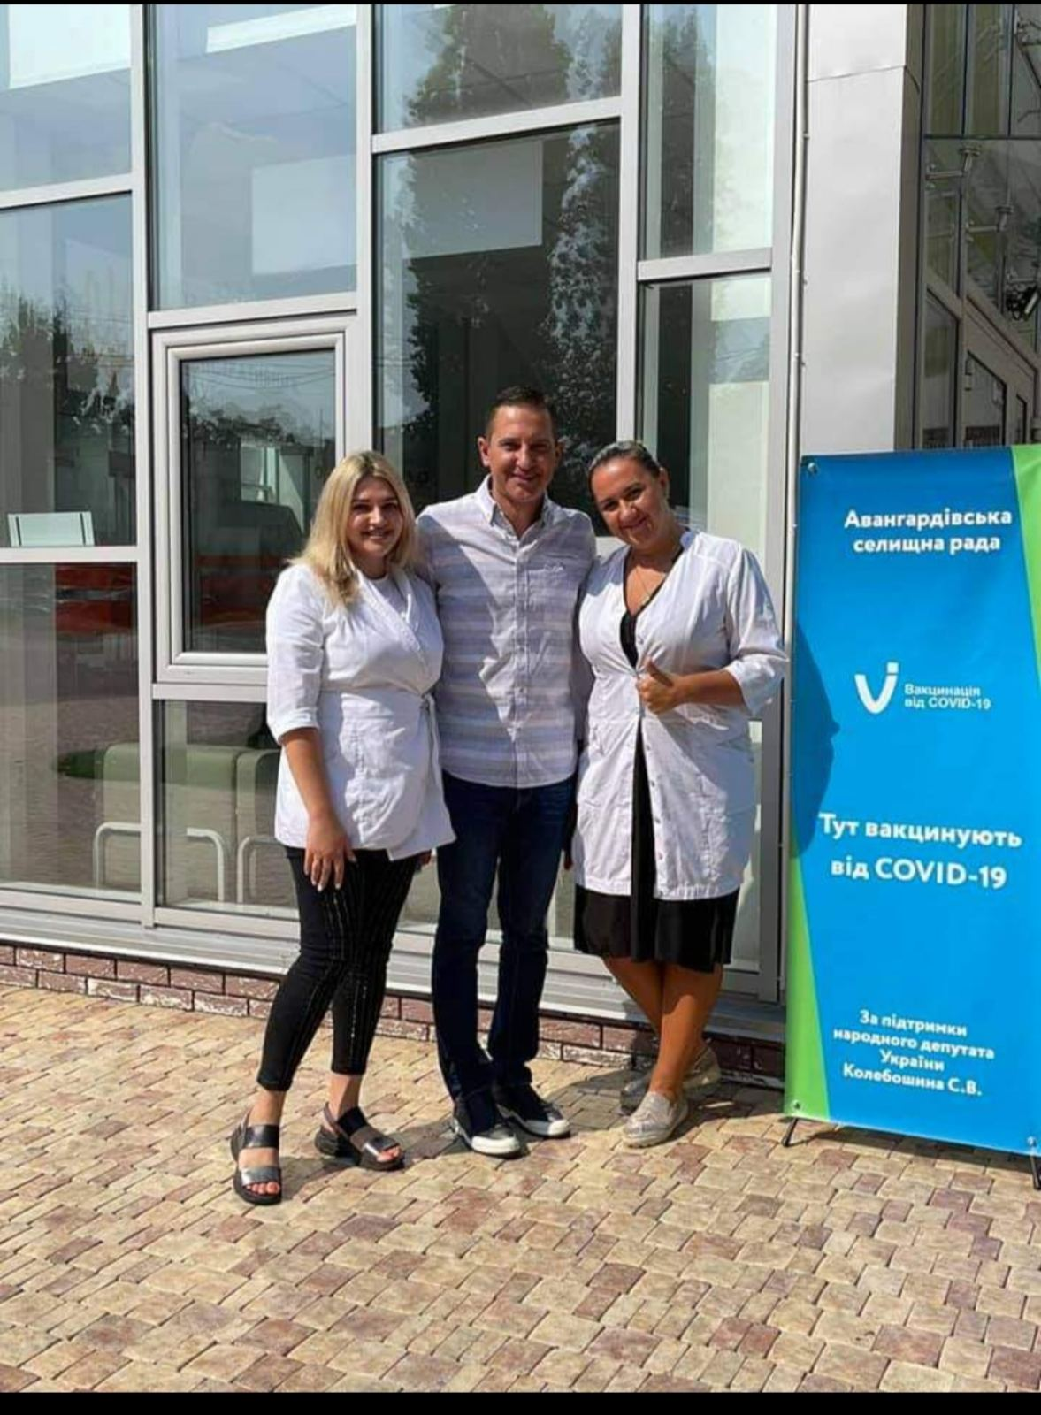
Центри масової вакцинації COVID-19
Промринок 7-й км Торговий центр “Епіцентр” ЦНАП смт Авангард

Slide 23
Пріоритетними напрямками роботи були і залишаються:
Робота по забезпеченню надання якісної, доступної та кваліфікованої медичної допомоги населенню ОТГ.
Робота по профілактичних онкооглядів, флюрографічних оглядів в першу чергу серед груп ризику.
Одним із головних пріоритетних завдань являється проведення профілактичних щеплень дитячого та дорослого населення ОТГ.
Зниження рівня інвалідності та смертності населення від серцево-судинних, судинно-мозкових, онкологічних захворювань, туберкульозу, ВІЛ/СНІДУ та інших інфекційних захворювань.
Медичне забезпечення пільгових категорій населення.
Запровадження тестування швидкими тестами на ВІЛ, гепатит С, гепатит В, тропоніни.
Формування здорового образу життя та профілактики інфекційних та соматичних захворювань.
Проведення лабораторних досліджень для своєчасного виявлення захворюваності.
Надання платних послуг.
Відкриття нового відділення смт. Авангард ж/м «ARTVILLE»

Slide 24
Дякую за увагу

